Slide 1
정치 PR 전략으로서의
SNS 메시지 : 21대 총선을 중심으로
수원대학교 미디어커뮤니케이션학과 교수 차영란

Slide 2
CONTENS
Ⅰ. 서 론
Ⅱ. 선행연구
정치 분야에서 SNS 활용
설득적 전략 분석
텍스트 마이닝
Ⅲ.연구문제 및 연구방법
데이터 수집
분석방법
Ⅳ. 연구결과
통합데이터 분석
빈도분석
워드클라우드 분석
토픽모형 분석
LDA 분석
워드클라우드 분석
피라미드 분석
상관관계
Ⅴ. 연구결과 및 함의

Slide 3



Ⅰ. 서 론
“ 코로나 19 사태 ”
제 21대 국회의원 총선에 영향
사 회 적 거 리 두 기
2020년 4월 15일은 21대 총선은 사회적 거리 두기가 일상이 된 상황에서도
66.2%의 높은 투표율을 기록하며 끝이 남.
후보자와 유권자가 직접 얼굴을 마주하는 콘택트(Contact) 선거가 불가능,
후보자들의 SNS 활동을 통한 유세가 더욱 활발해짐

Slide 4
Ⅱ. 선행연구
정치 분야에서 SNS 활용
정치인들의 SNS 활용과 효과를 연구에서 트위터를 정치적 소통 도구로 정치인의 측면에서 자신의 정치적 영향력을 넓힐 수 있는 기회라고 정의하였으며 18대 국회의원의 트위터를 분석한 결과, 대부분의 정치인들이 정보공유와 관계지향형 목적으로 트위터를 사용하고 있었음(금혜성, 2011).
정치에 무관심했던 젊은 유권자들은 ‘투표 인증샷’을 자신의 계정에 업로드하는 등 SNS가 선거 결과에도 중요한 영향력을 미친 것으로 분석됨(박세미, 2016).
SNS 이용자들은 정치에 대한 다양한 의견을 접하게 되면서 정치효능감과 정치참여가 높아짐(황용석, 2011)
19대 총선에서는 국회의원 선거 후보자들의 트위터 선거 캠페인은 네트워크 내에서 의제를 주도하는 유력자들을 중심으로 선거 캠페인의 의제설정과 여론형성에서 유권자동원에 핵심적인 역할을 하였음(이소영, 2012).

Slide 5
Ⅱ. 선행연구
설득적 전략 분석
정치인의 SNS 메시지 유형에 따라 정치인에 대한 태도와 구전 의도는 차이가 있으며, 온라인 반응(좋아요, 댓글 달기, 온라인 공유 의도) 중 즉각적 반응 의도의 경우 ‘좋아요’와 ‘공유하기’에서 유의미한 차이가 나타남(조정식, 2019).
정치적 행위(단순홍보, 정치의견 제시, 정치참여 요구)를 활용한 홍주현 외(2011)는 2011년 재․보궐 선거에서 손학규 후보와 강재섭 후보의 트위터 활용의 분석에서 선거 기간에 정치적 의견이 많이 표출되었지만, 단순 홍보 수단으로 그치고 부족한 정책적인 논의로 인해 유권자와의 공감대를 형성하지 못한 점을 지적함.
정치적
행위
단순 홍보
선거와 관련된 정보를 공지하거나 정책을 소개하는 등 홍보 차원의 가장 기본적인 정치 행위
정책의견 제시
유권자의 긍정적인 상호작용을 유발하기 위해 후보자의 정책, 의견을 전달하는 행위
유권자를 설득하려면 후보자의 정책, 의견에 동의하도록 자신의 정책을 알리고 지지를 호소해야 함.
정치참여
요구
후보자들이 자신의 선거 유세에 참여를 요구하거나 지지를 호소하는 등 유권자를 상대로 거리 유세, 캠페인에 참가하도록 적극적인 설득을 하는 것과 같이 다수의 유권자를 상대로 정치적 행동을 요구하는 것

Slide 6
Ⅱ. 선행연구
텍스트 마이닝
최근 빅데이터를 이용하여 SNS상에 존재하는 텍스트 데이터를 분석하여 투표 결과를 예측하는 시스템들을 구축함.
최근의 텍스트 마이닝은 이러한 텍스트, 음성, 이미지와 같은 구조화되지 않은 비정형화된 데이터로부터 정보의
추출 및 분석하는 기술이 주목받고 있음.
데이터
정형데이터
비정형데이터
시스템의 테이블과 같이 고정된 열과 행에 저장되며 각 변수마다 데이터가 지정되며 ,
시험 문제의 답, 설문조사 결과와 같은 특정한 형태에 맞춰진 데이터들이 있음.
(일반적인 조사와 실험들이 포함)
특정 형식과 형태로 정리되지 않는 데이터로 정형데이터를 제외한 모든 데이터.
SNS상에서 업로드 되는 셀 수 없을 만큼의 사진과 동영상 등이 포함됨.

Slide 7
Ⅲ.연구문제 및 연구방법
연구목적 및 연구문제
본 연구에서는 기존 조사 방법 + SNS상의 비정형 데이터 분석 결과
→ 기존 방식이 가지는 예측의 한계점 극복과 정교한 방식의 연구를 제안하였고 21대 총선의 후보들의 SNS를 대상으로 연구를 진행함.
텍스트 마이닝 관점에서 정치인의 SNS상의 메시지를 내용 분석하고 차기 대권 후보로서 대선 예비전이라고 할 종로구에서의 이낙연 후보와 황교안 후보의 데이터 분석을 통해 SNS 활용방법을 분석하고자 함.
정치참여와 메시지 담론
연구문제 1: 21대 총선 기간 중 후보자들의 SNS에 나타난 정치적 메시지의 내용은 무엇인가?
연구문제 2: 21대 총선 기간 중 후보자들의 SNS에 나타나 정치적 메시지의 공통점과 차이점은 무엇인가?
설득적 전략 분석
연구문제 3: 21대 총선에서 후보자들이 SNS에서 사용한 정치홍보 메시지(칭송, 공격, 방어)중 우위에 있는 후보자는
어떤 메시지를 많이 쓰고 열등한 후보는 어떤 메시지를 많이 사용하는가?
연구문제 4: 21대 총선에서 SNS에 나타난 후보자 메시지 유형(정책, 이미지)은 어떻게 나타나는가?

Slide 8
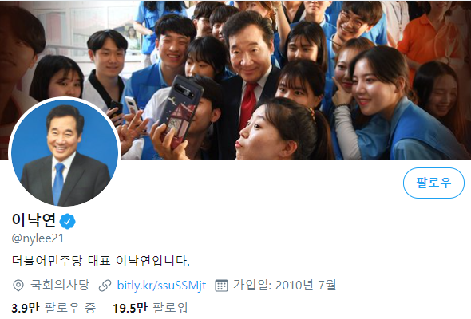
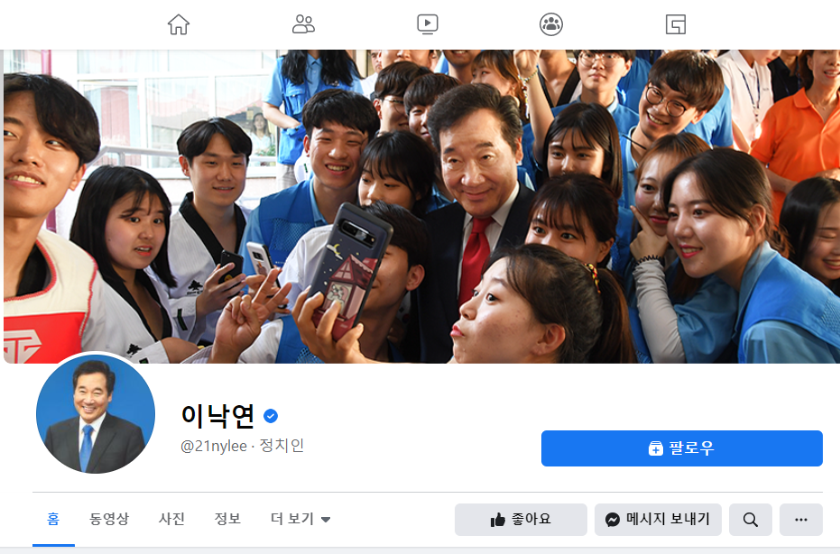
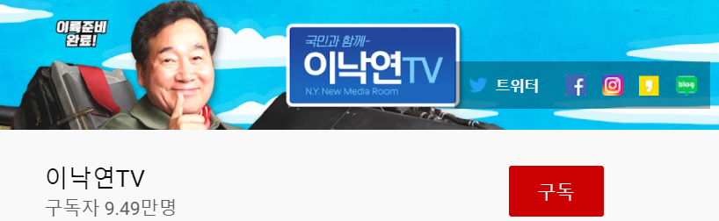
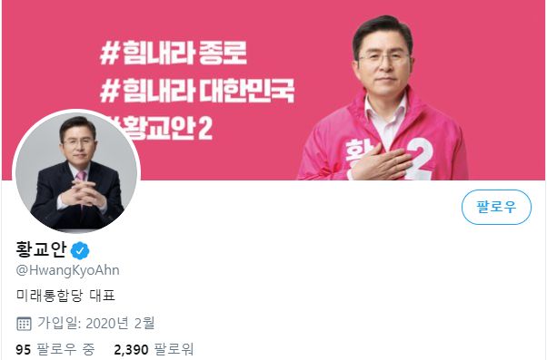
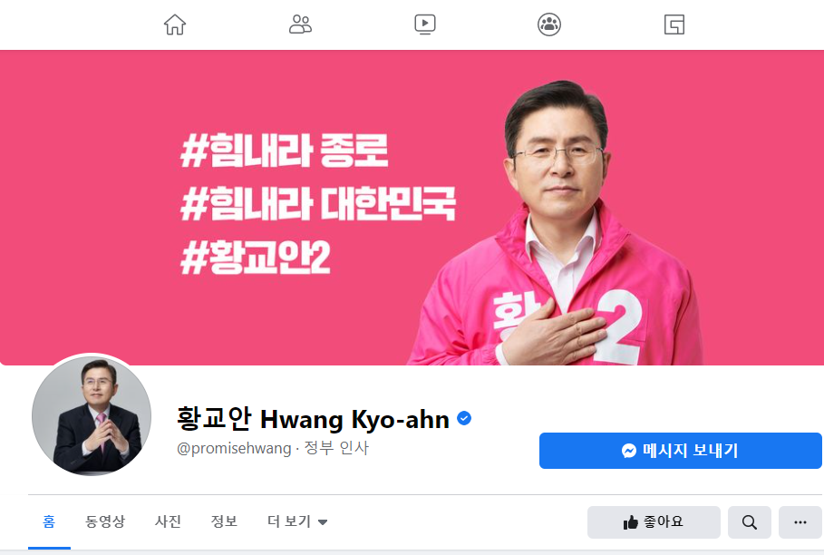
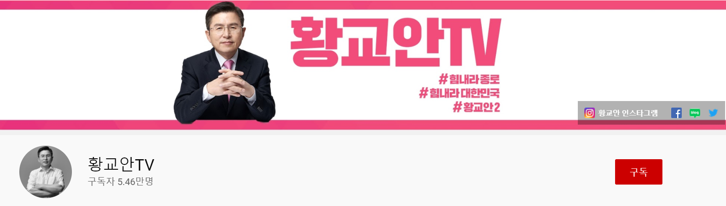
Ⅲ.연구문제 및 연구방법
데이터 수집
이낙연 후보 트위터, 페이스북, 유튜브
분석날짜 | 2020년 4월 2일 - 4월 14일(총 13일간)
분석대상 | 이낙연 후보의 트위터 50개, 페이스북 50개(트위터와 페이스북의 내용과 중복되는 부분은 삭제) ,유튜브 영상(3개 유세현장 영상으로 제한, 총 79분 13초 분량) 황교안 후보의 페이스북 7개의 게시글, 유튜브 영상 (3개 유세현장 영상으로 제한, 총 43분 52초 분량)
자료출처 | 이낙연 후보 트위터(https://twitter.com/nylee21) 이낙연 후보 페이스북(https://www.facebook.com/21nylee/) 이낙연 후보 유튜브: 이낙연TV (https://www.youtube.com/channel/UCpPZmot80YDHKd8zm2_evyg) 황교안 후보 트위터(https://twitter.com/hwangkyoahn) 황교안 후보 페이스북(https://www.facebook.com/HwangKyoahn) 황교안 후보 유튜브: 황교안TV (https://www.youtube.com/channel/UCnacnZiUscX6jrVKu78Notg)
이낙연 후보 트위터, 페이스북, 유튜브

Slide 9
Ⅲ.연구문제 및 연구방법
분석방법
본 조사는 R 프로그램 활용으로 텍스트 분석을 실시함.
→ 텍스트 분석 중 워드 클라우드, 비교 분석, q-graph 분석, LDA(Latent Dirichlet Allocation), STM 분석 등을 사용함.
→ 비정형화된 문서 원천으로부터 정형화 자료로 정보저장소에 저장하는 과정을 형태소 분석에는 NLP4kec 패키지를 사용함
분석 결과는 상관관계 분석을 통해 통계적으로 유의미한 지를 확인함.
단계1 : 비정형 데이터 수집
단계2 : 형태소 분석과 전처리 (동의어 처리, 불용어처리, 특수문자 제거, 숫자 제거 여부, 대소문자 변경 여부 확인)
단계3 : 정보저장소에 저장
단계2 : youtube 분석
단계5 : 비교 분석
단계3 : 통합 데이터 분석
단계1 : 트위터, 페이스북 분석
단계4 : 토픽모형 분석
단계6 : 상관관계 분석
데이터수집 단계
분석
순서
*통합 데이터는 트위터, 페이스북, 유튜브 자료를
모두 합친 자료.
*단계4부터는 통합 데이터를 바탕으로 분석함.

Slide 10
Ⅳ. 연구결과
통합데이터 분석(빈도분석) : 이낙연 후보
텍스트 빈도분석 〮막대그래프
이낙연 후보의 통합 데이터를 텍스트 분석한 결과의 단어빈도는 코로나(54/13.95%), 생각(39/10.08%), 국민(29/7.49%), 나라(22/5.68%), 국가(19/4.91%), 고통(18/4.65%), 종로(18/4.65%), 문제(17/4.44%) 등의 순으로 나타나고 있다.
여당인 이낙연 후보는 코로나 19 대응을 총선에 적극적으로 활용하였다. 코로나를 ‘국난’으로 규정하고 힘을 합쳐 극복하자는 프레임을 꺼내 들었다.
문재인 정부가 방역과 검사에서 국가적 높은 평가를 받고 있기 때문에 여당에 힘을 실어줘야 한다는 단순한 논리였다.
단어 | 빈도수 | 단어 | 빈도수
코로나 | 54 (약13.95%) | 정치 | 16 (약 4.13%)
생각 | 39 (약 10.08%) | 유세 | 15 (약 3.88%)
국민 | 29 (약7.49%) | 경제 | 14 (약 3.62%)
나라 | 22 (약5.68%) | 계획 | 14 (약 3.62%)
국가 | 19 (약 4.91%) | 사람 | 14 (약 3.62%)
고통 | 18 (약 4.655%) | 상인 | 14 (약 3.62%)
종로 | 18 (약 4.65%) | 준비 | 14 (약 3.62%)
문제 | 17 (약4.44%) | 지혜 | 13 (약 3.36%)
서울시 | 17 (약 4.44%) | 극복 | 12 (약 3.1%)
위기 | 16 (약 4.13%) | 세계 | 12 (약 3.1%)
텍스트 빈도 분석

Slide 11
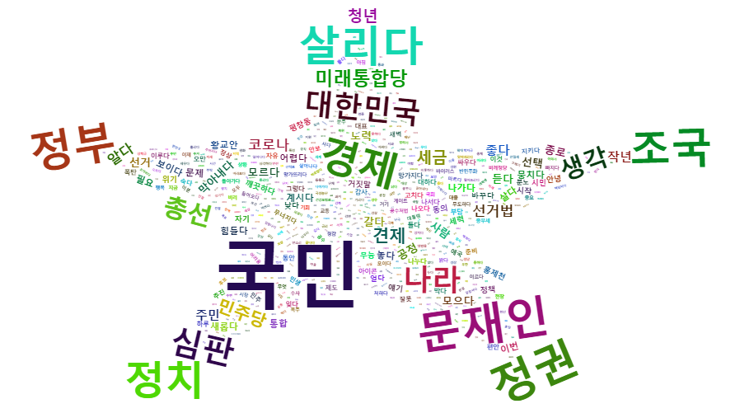
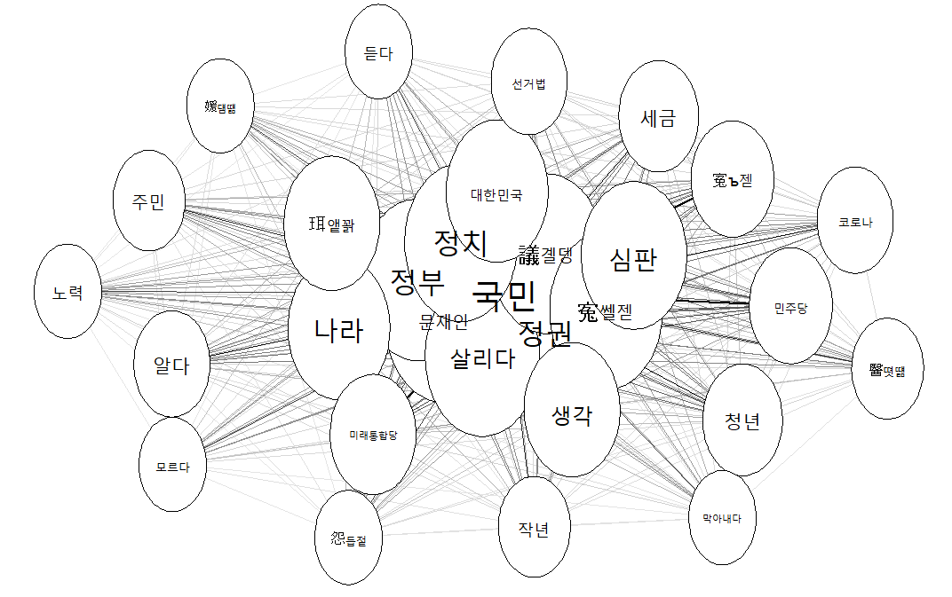
Ⅳ. 연구결과
통합데이터 분석(빈도분석) : 황교안 후보
빈도 분석을 바탕으로 워드 클라우드를 살펴보면
문재인, 정권, 살리다, 조국, 심판, 경제 등이 있는데
전반적으로 현 문재인 정권과 조국에 대한 심판과 함께 나라를 살려야 한다는 메시지를 전달하고 있음.
q-graph를 활용한 단어 간 연관 관계에서
국민, 정부, 문재인, 심판, 정권 등 단어들을 중심으로 연결되어 있으며, 현 정부에 대한 비판과 정권 교체에 대한 메시지를 중심으로 이루고 있음을 알 수 있음.
통합데이터 워드 클라우드
통합데이터 Q-graph

Slide 12
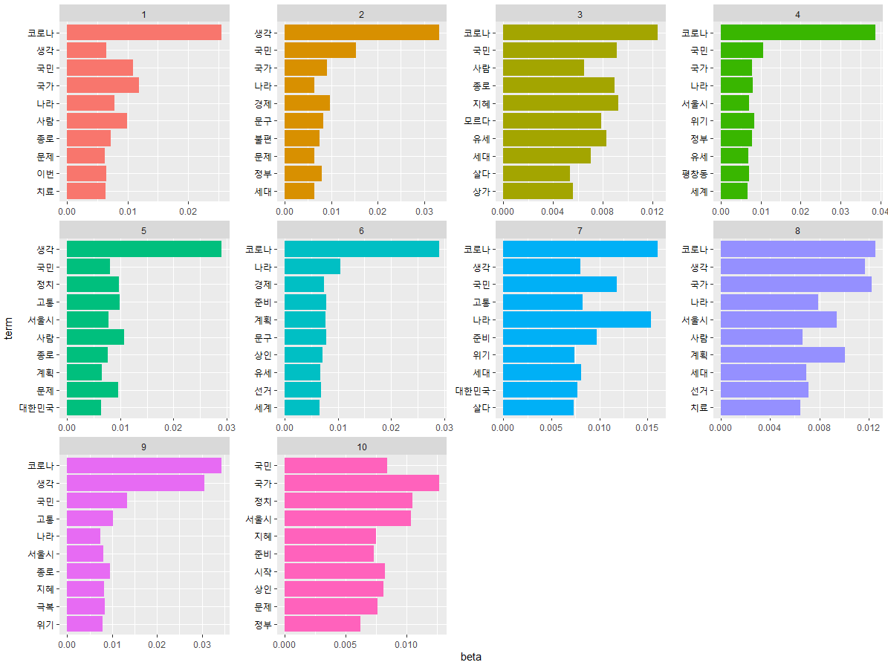
Ⅳ. 연구결과
분석결과
이낙연 후보 LDA 분석
토픽 3은 종로 유세에서 코로나 세대 국민의 지혜가 필요,
토픽 8은 코로나 세대 국가와 서울시의 계획 필요,
토픽 10은 국가가 문제를 지혜롭게 준비해야 한다는 점을 부각시키고 있음.
토픽 대부분이 코로나 위기에서 극복할 지혜를 발휘해야 한다는 메시지로 생각되어짐.
생성 모델
토픽 X 단어 그래프
term | Topic 1 | Topic 2 | Topic 3 | Topic 4 | Topic 5 | Topic 6 | Topic 7 | Topic 8 | Topic 9 | Topic 10
1 | 코로나 | 생각 | 코로나 | 코로나 | 생각 | 코로나 | 코로나 | 코로나 | 코로나 | 국가
2 | 국가 | 국민 | 지혜 | 국민 | 사람 | 나라 | 나라 | 국가 | 생각 | 정치
3 | 국민 | 경제 | 국민 | 위기 | 고통 | 준비 | 국민 | 생각 | 국민 | 서울시
4 | 사람 | 국가 | 종로 | 나라 | 정치 | 문구 | 준비 | 계획 | 고통 | 국민
5 | 나라 | 문구 | 유세 | 정부 | 문제 | 계획 | 고통 | 서울시 | 종로 | 시작
6 | 종로 | 정부 | 모르다 | 국가 | 국민 | 경제 | 세대 | 나라 | 극복 | 상인
7 | 이번 | 불편 | 세대 | 서울시 | 서울시 | 상인 | 생각 | 선거 | 지혜 | 문제
8 | 생각 | 세대 | 사람 | 평창동 | 종로 | 선거 | 대한 민국 | 세대 | 서울시 | 지혜
9 | 치료 | 나라 | 상가 | 유세 | 계획 | 유세 | 위기 | 사람 | 위기 | 준비
10 | 문제 | 문제 | 살다 | 세계 | 대한 민국 | 세계 | 살다 | 치료 | 나라 | 정부

Slide 13
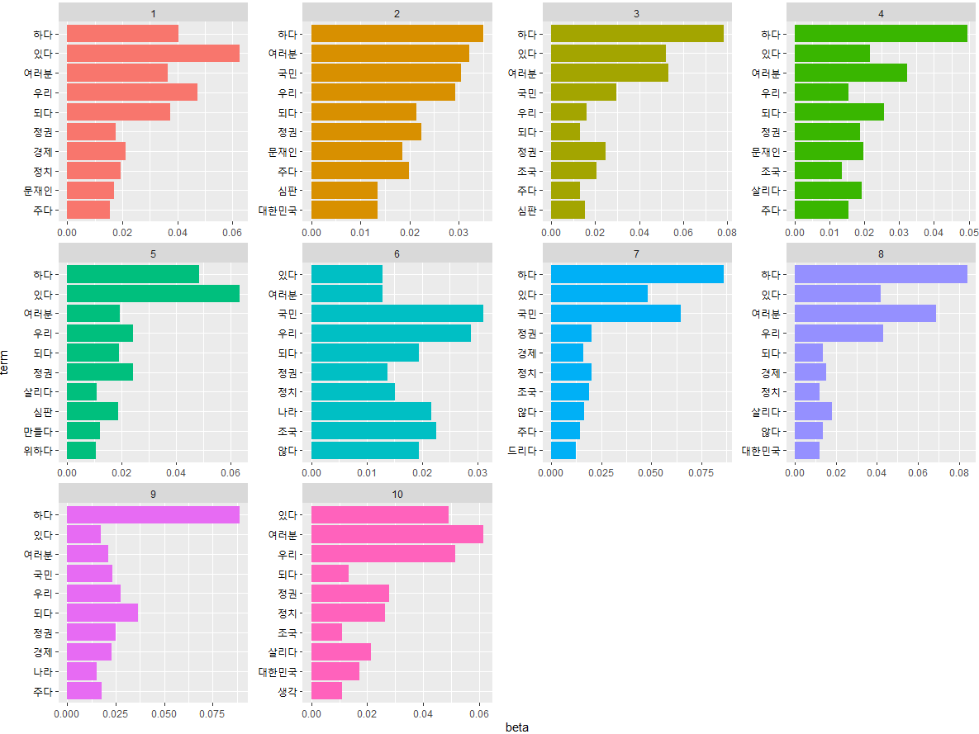
Ⅳ. 연구결과
분석결과
황교안 후보 LDA 분석
토픽 2의 경우 문재인 정권의 심판,
토픽 5의 경우 정권을 심판하고 우리가 살리자,
토픽 10은 여러분과 대한민국을 살리자는 점을 부각시키고 있음.
전반적으로 현 정부를 비판하며 나라를 다시 살려야 한다는 점을 메시지로 전달하고 있다고 볼 수 있음.
생성 모델
토픽 X 단어 그래프
term | Topic 1 | Topic 2 | Topic 3 | Topic 4 | Topic 5 | Topic 6 | Topic 7 | Topic 8 | Topic 9 | Topic 10
1 | 있다 | 하다 | 하다 | 하다 | 있다 | 국민 | 하다 | 하다 | 하다 | 여러분
2 | 우리 | 여러분 | 여러분 | 여러분 | 하다 | 우리 | 국민 | 여러분 | 되다 | 우리
3 | 하다 | 국민 | 있다 | 되다 | 우리 | 조국 | 있다 | 우리 | 우리 | 있다
4 | 되다 | 우리 | 국민 | 있다 | 정권 | 나라 | 정치 | 있다 | 정권 | 정권
5 | 여러분 | 정권 | 정권 | 문재인 | 여러분 | 되다 | 정권 | 살리다 | 국민 | 정치
6 | 경제 | 되다 | 조국 | 살리다 | 되다 | 않다 | 조국 | 경제 | 경제 | 살리다
7 | 정치 | 주다 | 우리 | 정권 | 심판 | 정치 | 않다 | 되다 | 여러분 | 대한 민국
8 | 정권 | 문재인 | 심판 | 우리 | 만들다 | 정권 | 경제 | 않다 | 주다 | 되다
9 | 문재인 | 대한 민국 | 주다 | 주다 | 살리다 | 여러분 | 주다 | 정치 | 있다 | 조국
10 | 주다 | 심판 | 되다 | 조국 | 위하다 | 있다 | 드리다 | 대한 민국 | 나라 | 생각

Slide 14
Ⅴ. 연구결과 및 함의
기능적 관점에서 본
이낙연 후보의 정치홍보 메시지
기능적 관점에서 본
황교안 후보의 정치홍보 메시지
 | 칭 송
이미지 | 종로 유세에서 코로나 세대 국민의 지혜가 필요함
정책 | 코로나 세대 국가와 서울시의 계획 필요 국가가 문제를 지혜롭게 준비해야함
 | 공 격
이미지 | 여러분과 대한민국을 살리자
정책 | 문재인 정권의 심판 정권을 심판하고 우리가 살리자

